Slide 1

Formation :
Terraform
Formateur
Aymen Drira
Consultant DevOps
driraaymen@gmail.com
Notes:
1

Slide 2
Plan
Présentation du formateur
Le plan de formation
Objectifs de la formation
Public concerné
Connaissances requises
Références bibliographiques
Notes:
2

Slide 3
Présentation du formateur
Aymen Drira
Consultant Intégration Systèmes et DevOps
Email: driraaymen@gmail.com

Slide 4
Plan de la formation
Introduction à l’ IaC
Types de solutions IaC
Pourquoi Terraform ?
Les base HCL
Provision, update et destroy
Les providers
Les variables d’entrées
Les variables de sorties
Le State Terraform
Terraform Taints
Terraform Import
Modules
Fonctions
Notes:
4

Slide 5
Présentation des participants
Qui êtes vous ?
D’où venez vous ?
Quel est votre parcours professionnel ?
Avez-vous des connaissances en DevOps ?
Qu’attendez vous de cette formation ?

Slide 6
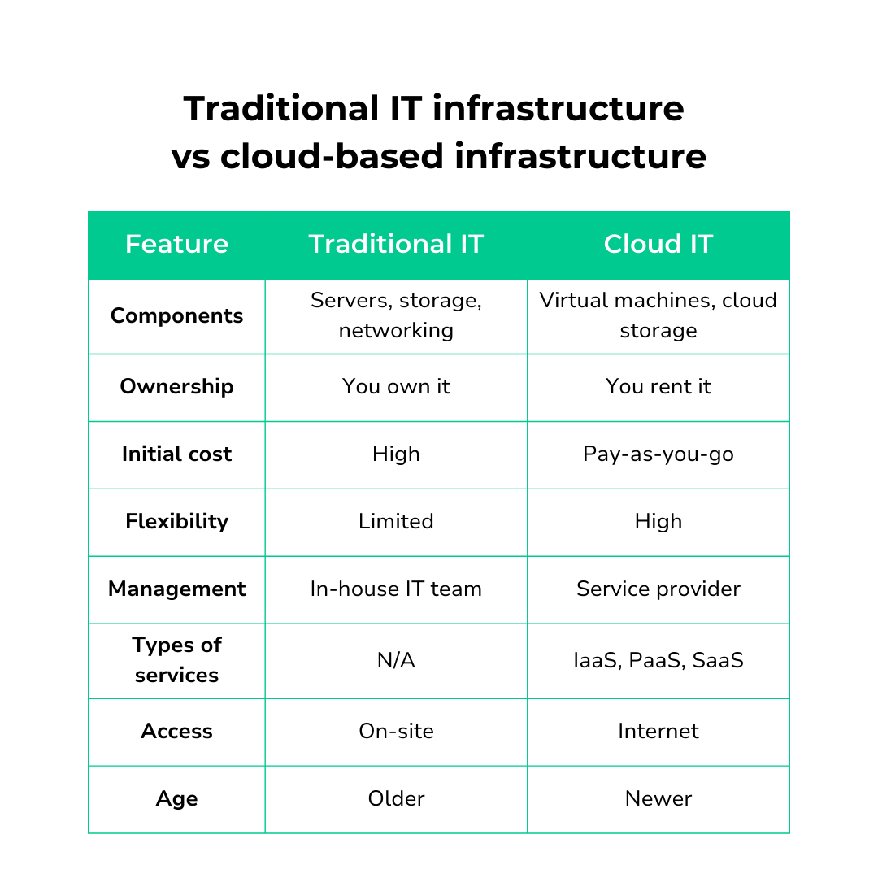
Challenges avec les infra IT traditionnelles
Notes:
Le changement vers le cloud est indispensable,
Plusieurs organisations ont commencé à résoudre les soucis de déploiement automatique sur le cloud en développant leurs propres scripts et outils utilisant depuis les simples scripts shell vers les programmes de programmation comme Python, Ruby, Perl et autres,,, Ceci aboutit enfin aux outils de rérérences aujourd’hui connus sous le nom de Infrastructure as a code

Slide 7
Types d’outils IAC

Slide 8
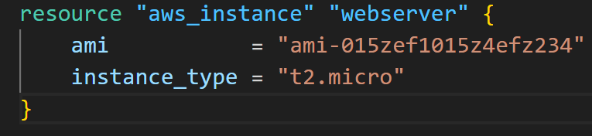
Types d’outils IAC
Notes:
Avec Terraform, un script complexe de création de ressource sur aws peut se réduire à ces 3 lignes de doe écrite dans un fichier de configuration

Slide 9
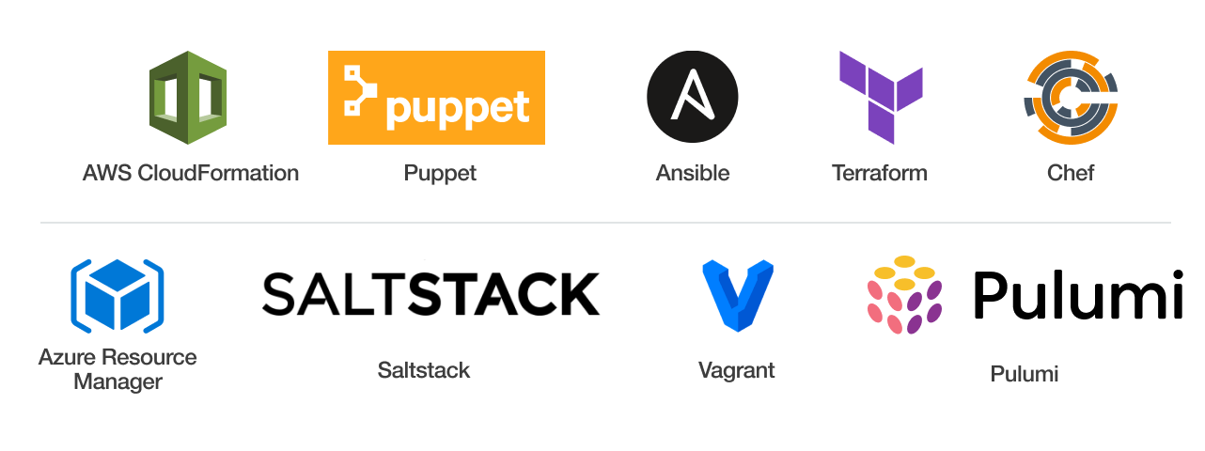
Types d’outils IAC
Notes:
Les outils IAC peuvent se résumer en 3 catégories :
Des outils de gestion de configuration comme Ansible, puppet
Des outils de templating de serveurs tels que Docker, Vagrant …
Des outils de provisionning tels que Terraform et CloudFormation (dédié pour déployer des services sur aws)

Slide 10
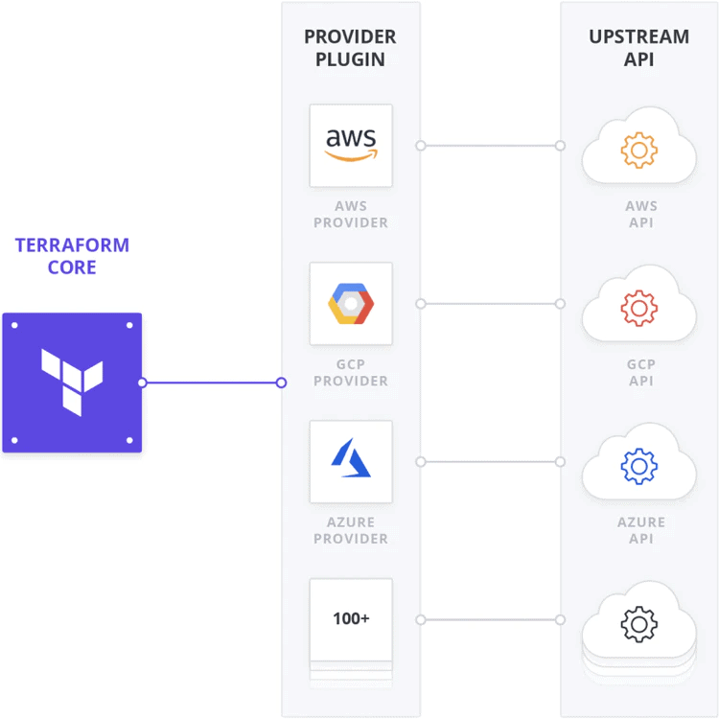
Pourquoi Terraform ?
Notes:
Un parmis les grands avantages de Terraform est sa capacité à déployer des services vers des plateformes multiples incluant des clouds privés et publiques,

Slide 11
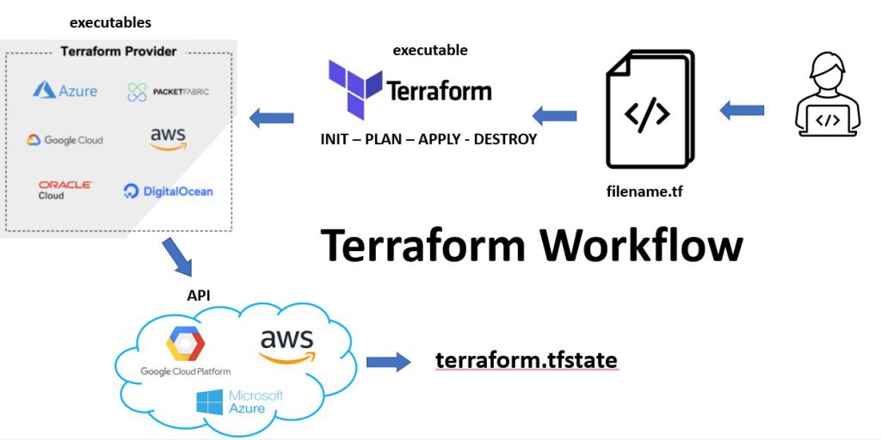
Notes:
La phase init permet d’initialiser le projet
Durant la phase plan, terraform créé un brouillon de plan pour arriver à l’état destination
Et durant la phase apply, terraform fait les changements nécessaire sur l’environnement de destination pour arriver à l’état d’infrastructure désiré
Chaque objet que terraform gère est appelé ressource.
Une ressource peut être une instance de machine, un serveur de base de données, un fichier sur un localhost ou un service cloud, une règle cloud ou autres …

Slide 12
Installation Terraform
Lien vers binaire : https://developer.hashicorp.com/terraform/install?ajs_aid=53ef3db8-cebb-4ad5-8059-7164e56c0b70&product_intent=terraform
Suivez les instructions d’installation puis exécuter la commande:
terraform version pour vérifier que l’installation s’est bien déroulé.

Slide 13
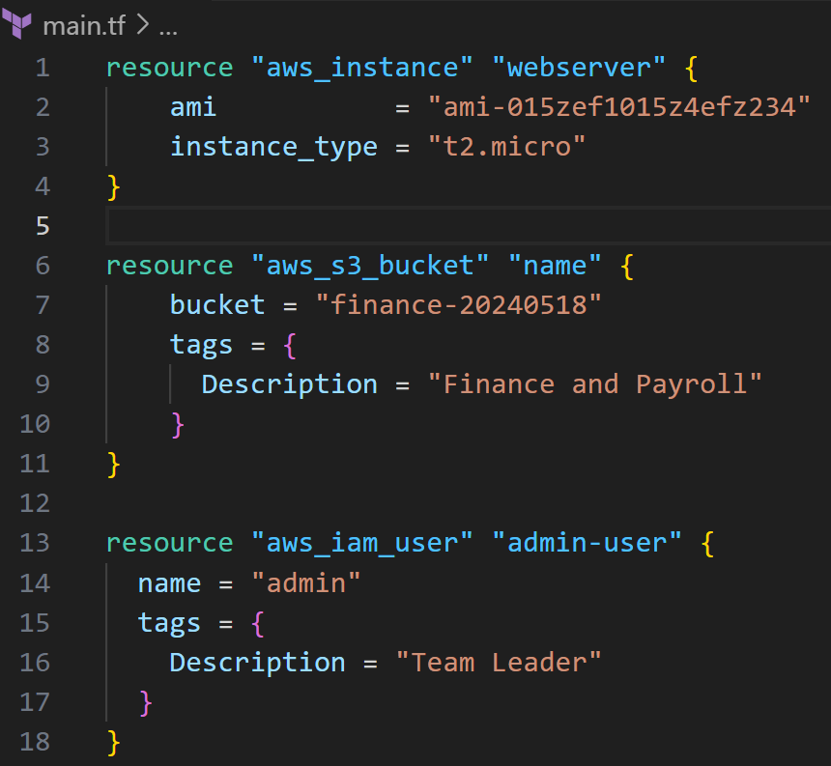
HashiCorp Configuration Language
Notes:
Toutes les ressources d’infrastructure peuvent se définir à travers des fichiers de configuration qui ont pour extention *.tf
La syntaxe est facile à lire, elle est déclarative et peut être gérée avec un système de gestion de version lui permettant d’être partagée avec d’autres équipes du projet,
Un code est dit déclaratif cad que le code qu’on écrit est la configuration qui décrit notre infrastructure finale, c’est l’état final désiré,

Slide 14
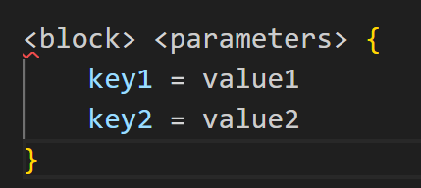

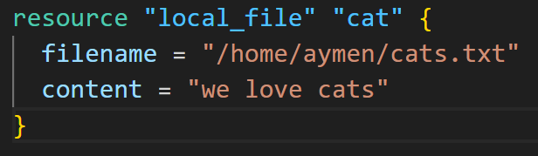
HCL Les base
La structure d’un fichier .tf est comme suit:
On voudrait créer un fichier sur le système,
On crée un dossier et on se déplace dedant
On crée ensuite un fichier nommé local.tf
Notes:
Le type de block est appelé resource
Local_file est le type de resource (local désigne le provider et file la ressource)
Cat est le nom de la ressource déclarée
À l’intérieur du block sont les arguments qui sont définits en key/value

Slide 15
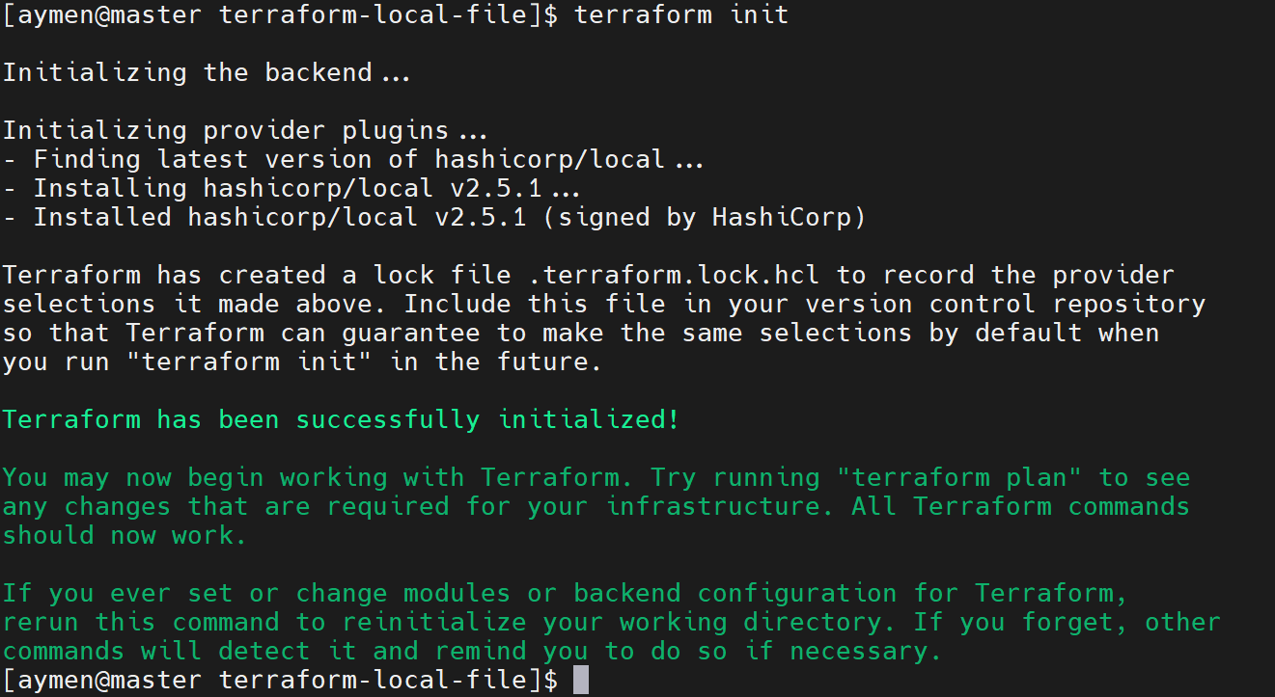
Terraform init
Notes:
Cette commande va vérifier le fichier de conf et initialiser le dossier de travail contenant le fichier .tf
Cette commande va comprendre qu’on est en train d’utiliser le provider local en se basant sur le type de resource déclaré dans le block de resource, elle va ensuite télécharger le plugin qui va lui permettre de travailler sur la resource déclarée dans le fichier .tf
On voit bien depuis la console que terraform a installé un plugin nommé hashicorp/local

Slide 16
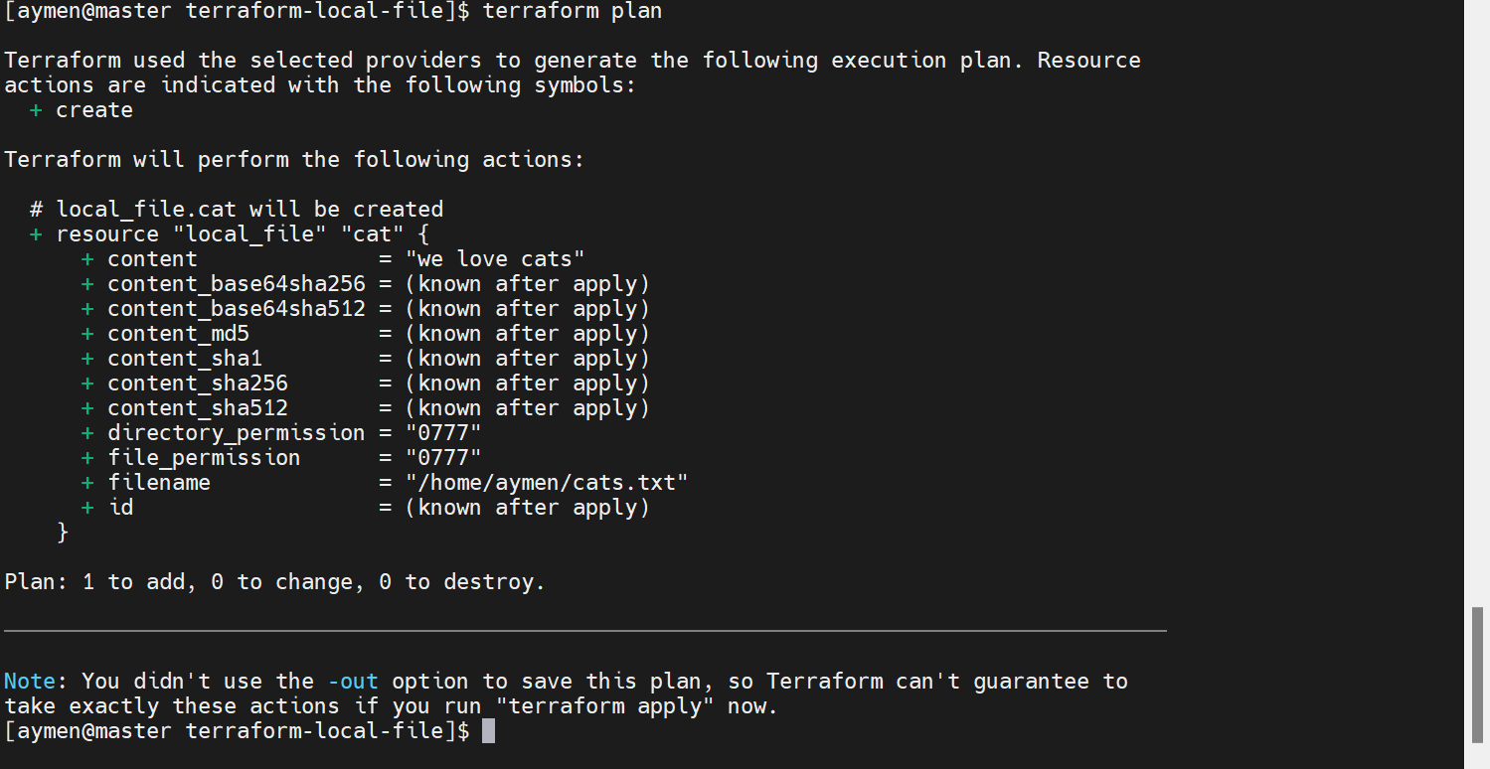
Terraform plan
Notes:
Cette commande va nous permettre les actions qui vont être prise par terraform pour créer la ressrouce,
Tous les changements sont taggés par des + au début des lignes pour indiquer quelles seront les modifications qui vont être appliquées

Slide 17
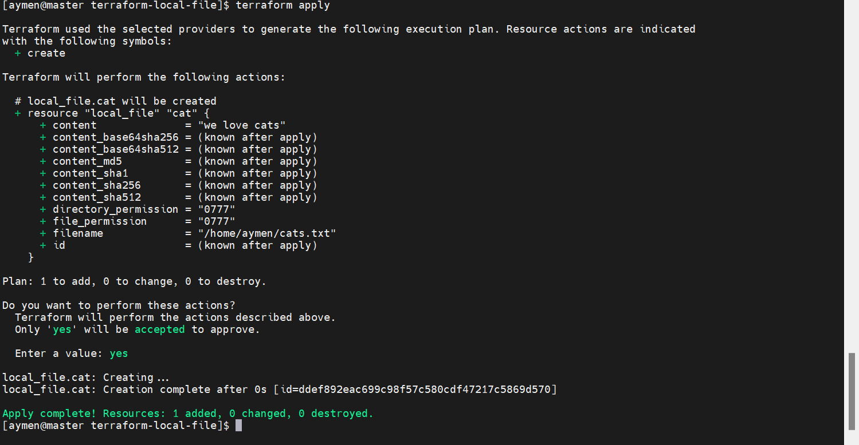
Terraform apply
Notes:
Une fois lancée le résumé lors de la commande terraform plan est de nouveau affiché, si on accepte avec yes, terraform procède à la création de la ressource,

Slide 18
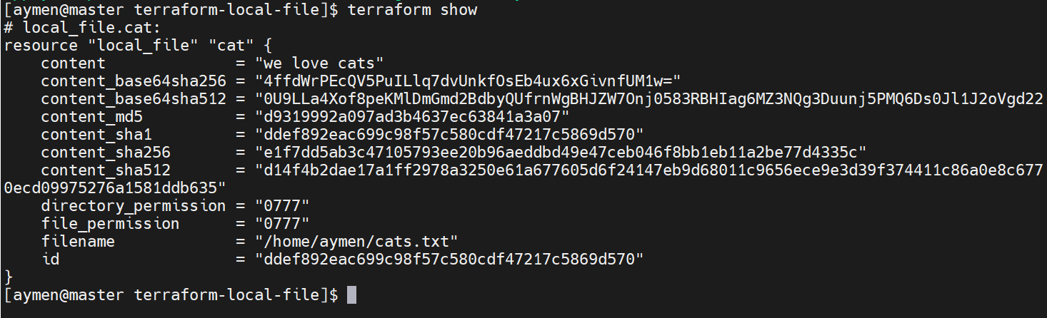
Terraform show
Notes:
Terraform show nous affiche les détails de la ressources récemment créée

Slide 19
Terraform providers
Pour chercher un rpovider il suffit de se rendre sur la documentation de terraform qui est très complète.
Pour la ressource local_file par exemple on pourrait voir quels sont les arguments obligatoires de cette resource et voir quels sont les autres resources disponibles dans le provider local
https://registry.terraform.io/providers/hashicorp/local/latest/docs/resources/file

Slide 20
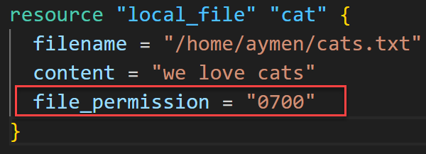
Terraform HCL
Ajouter l’argument file_permission à votre block et réexécuter la commande terraform plan
Le fichier sera complètement
remplacé par un nouveau avec
les bonnes permissions

Slide 21
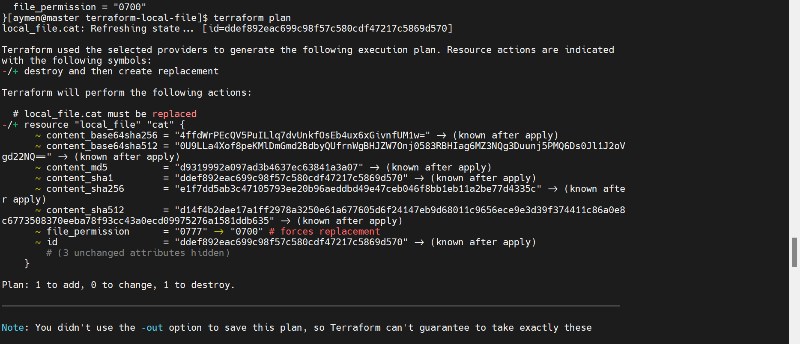
Notes:
Le -/+ indique que le fichier sera complètement supprimé et recréé. La condition responsable de cette suppression est l’arguement file_permission indiquant forces replacement

Slide 22
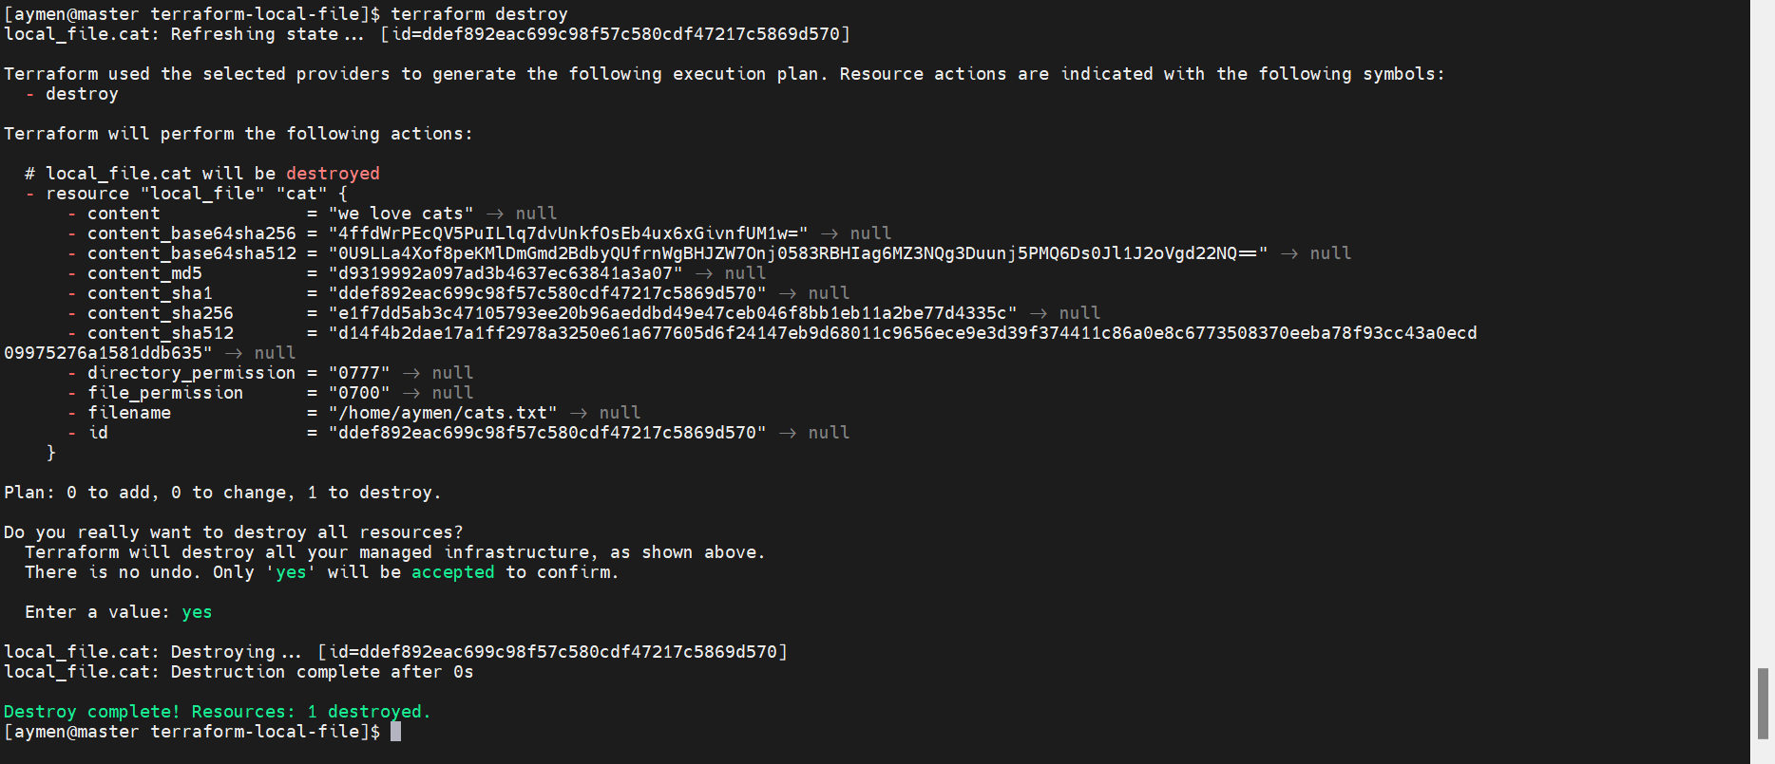
Terraform destroy
Notes:
Pour supprimer complètement l’infrastructure exécuter la commande terraform destroy

Slide 23
Lab 1

Slide 24
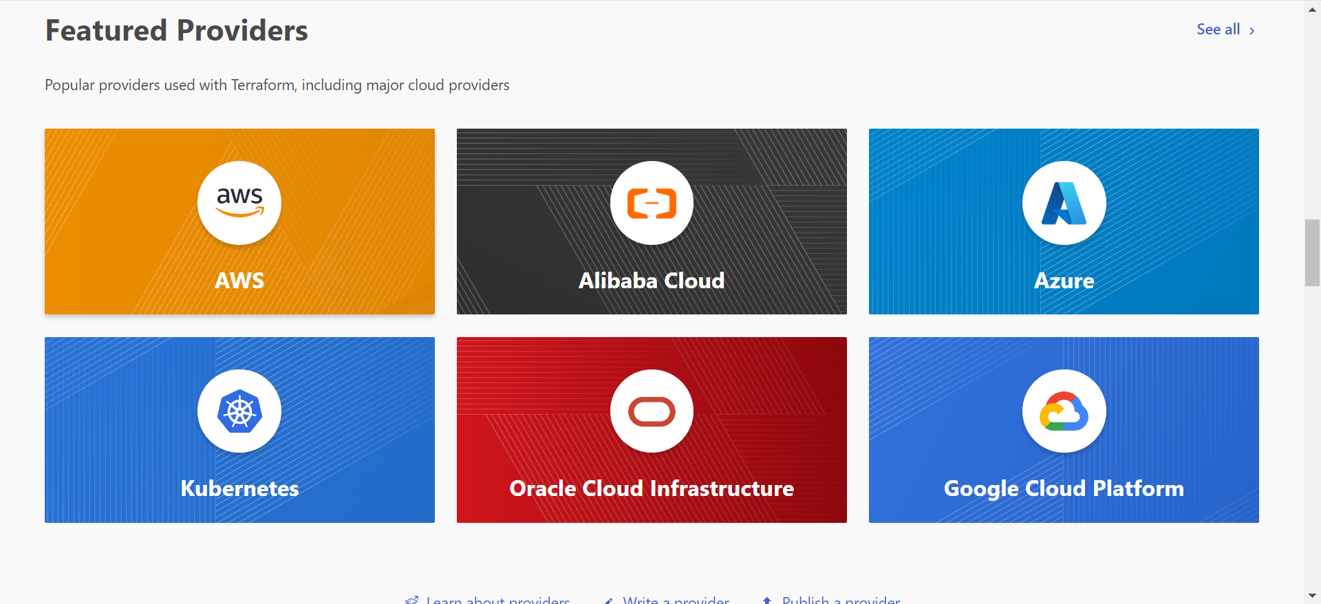
Les fournisseurs Terraform (Providers)
https://registry.terraform.io/
Notes:
Il y a 3 types de fournisseurs:
The Official Provider : Ce sont les fournisseurs qui sont maintenus par Hashicorp et incluent les principaux clouds comme aws, GCP et Azure, le provider local qu’on voit lors de l’exécution de la commande terraform init est aussi un provider officiel
The Partner Provider: des fournisseurs partenaires qui sont maintenus pas des entreprises tierces qui sont en convention avec Hashicorp. Exp: (Alibaba Cloud et Oracle Cloud Infrastructure
The community providers: les fournisseurs de la communité qui sont publiées et maintenus par des contributeurs individuels de la communité Hashicorp

Slide 25
Terraform init
C’est une commande safe qui peut être exécutée autant de fois qu’on veut.
La commande télécharge les plugins nécessaires pour l’exécution du plan dans le sous dossier .terraform
hashicorp désigne l’organisation
Local designe le type (le provider)
Le plugin pourrait avoir en prefix le hostname en amont comme
Registry.terraform.io/hashicorp/local

Slide 26
Lab2 (Providers)

Slide 27
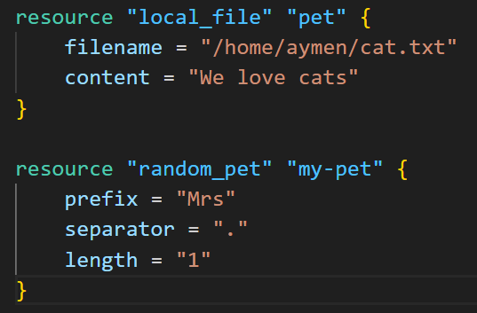
Multiple providers
On peut avoir plusieurs providers dans le même fichier. Exp:
Dans cet exemple on a le local provider et le random provider qui font partie de la configuration,
La commande terraform init va donc installer les deux plugins pour les deux providers

Slide 28
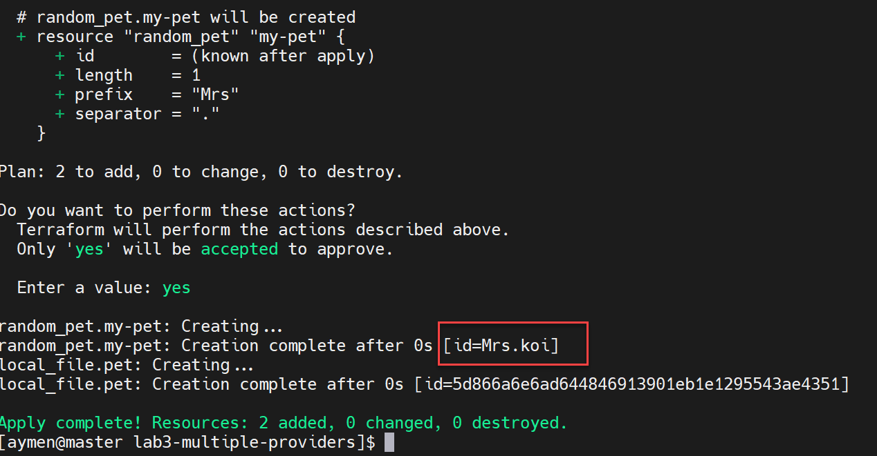
Exécution du multiple provider
Notes:
L’exécution de terraform apply nous retourne le pet créé avec son id généré à partir des arguments fournis dans la configuration,

Slide 29
Lab3 (Multiple Providers)

Slide 30
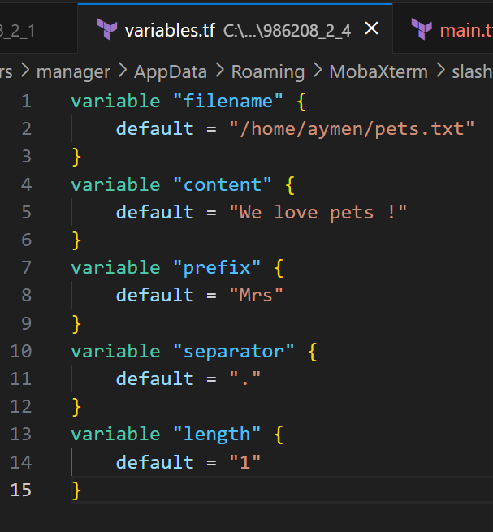
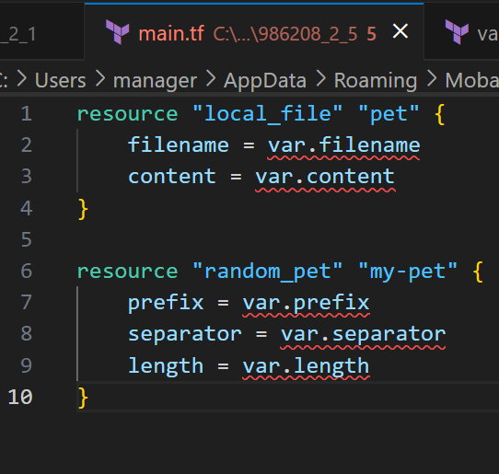
Variables d’entrées

Slide 31
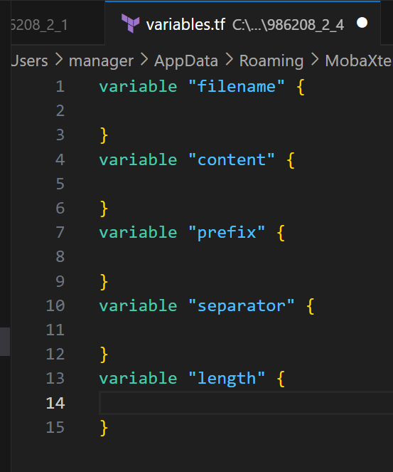
Utilisation de variables dans Terraform 1/2
L’élément default dans le fichier variables.tf est optionnel cad qu’on peut avoir notre configuration de variables comme suit:

Slide 32
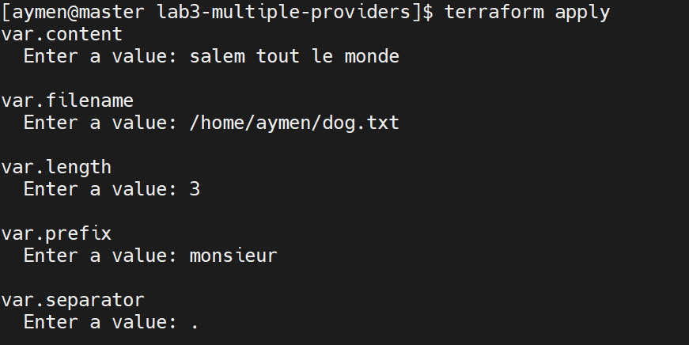
Utilisation de variables dans Terraform 2/2
Lors de l’exécution de terraform apply on aura un affichage comme suit:

Slide 33
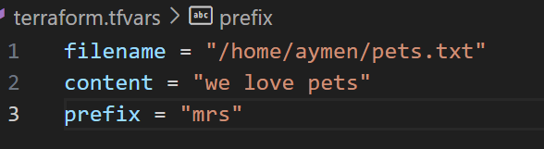
Utilisation de variables dans Terraform 2/2
Il est aussi possible de passer les variables en entrée dans cette forme:
terraform apply -var "filename=/home/aymen/dogs.txt" -var "conte nt=We love pets!" -var "prefix=Mrs" -var "separator=," -var "length=2"
Ou alors les déclarer en tant que variables d’environnement:
export TF_VAR_filename="/home/aymen/pets.txt"
export TF_VAR_content="we love pets"
export TF_VAR_prefix= "Mrs"
…
Ou alors dans un fichier nommé
terraform.tfvars ou terraform.tfvars.json ou
*.auto.tfvars ou *.auto.tfvars.json. Tous ces noms de fichiers seront chargés automatiquement.
Si on choisit en revanche un fichier par exemple de nom : variable.tfvars alors on exécute: terraform apply -var-file variables.tfvars

Slide 34
Utilisation de variables dans Terraform 2/2
L’ordre de considération des valeurs des variables est comme suit:
Le Système vérifie les valeurs des variables d’environnement:
export TF_VAR_filename= " /home/aymen/cats.txt "
On vérifie le contenu du fichier terraform tfvars
filename = " /home/aymen/pets.txt "
Fichier variable.auto.tfvars
filename = " /home/aymen/dogs.txt "
En passant en paramètre la variable
terraform apply –var "filename = /home/aymen/best-cats.txt"
Le résultat pris en compte sera best-cats.txt

Slide 35
Lab4 (Variables)

Slide 36
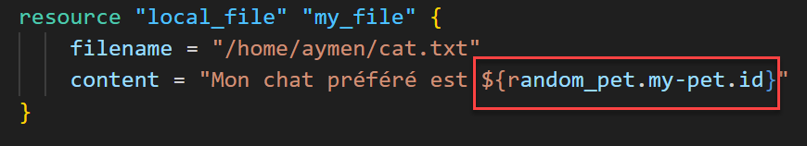
Les attributs des ressources
On peut utiliser l’id retrouné par la ressource random_pet dans la ressource local_file comme suit:

Slide 37
Lab5 (Resources Attributes)

Slide 38
Dépendances des ressources
Quand on a créé la référence vers le nom du pet on a seulement spécifié l’id du pet à l’intérieur du block de ressource local_file
A la création des ressources Terraform va donc créer la ressource my-pet avant de créer la ressource local_file
A la suppression terraform donc supprime aussi dans l’ordre des dépendances. La ressource local_file et ensuite le random_pet
C’est la dépendance implicite de Terraform
Local_file
Random_pet

Slide 39
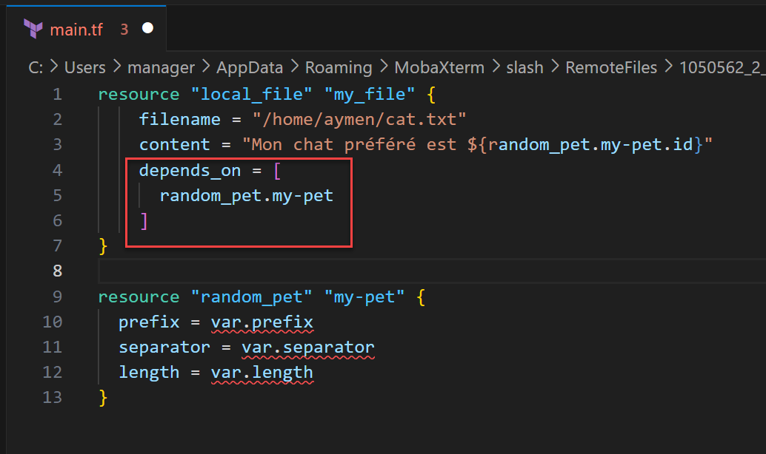
Dépendances des ressources
Pour s’assurer que le random_pet soit créer avant le local_file on peut rajouter le l’élément depends_on à la config de la ressource local_file comme ceci:
Celle-ci est la dépendance explicite

Slide 40
Lab6 (Resources Dependencies)

Slide 41
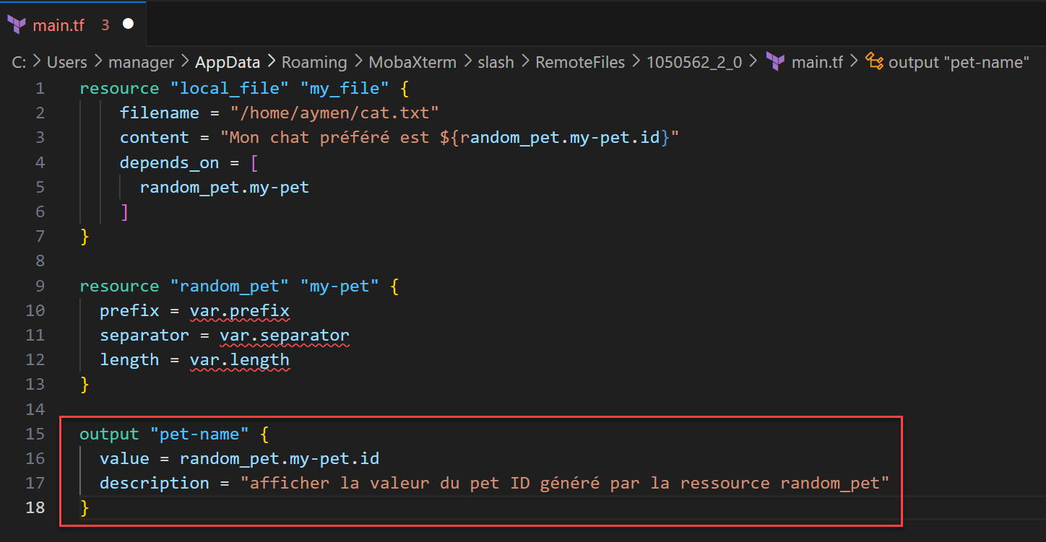
Variables de sortie
Terraform surpporte les variables de sortie. Dans l’exemple précédent on a vu que la ressource random_pet génére le nom dans un attribut id. Pour visualiser cette valeur on peut l’afficher à l’aide du block output comme ceci:

Slide 42
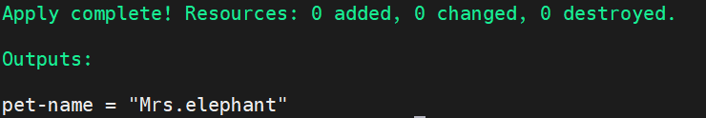
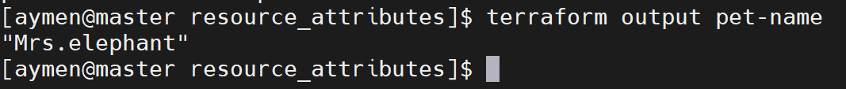
Variables de sortie
Quand on exécute terraform apply on voit bien l’affichage du block output à la fin de l’exécution:
Une fois la ressource créée on peut utiliser la commande terraform output pour afficher les variables de sorties existantes
Pour affiche une variable en particulier utiliser terraform output pet-name

Slide 43
Lab 7 (Output Variables)

Slide 44
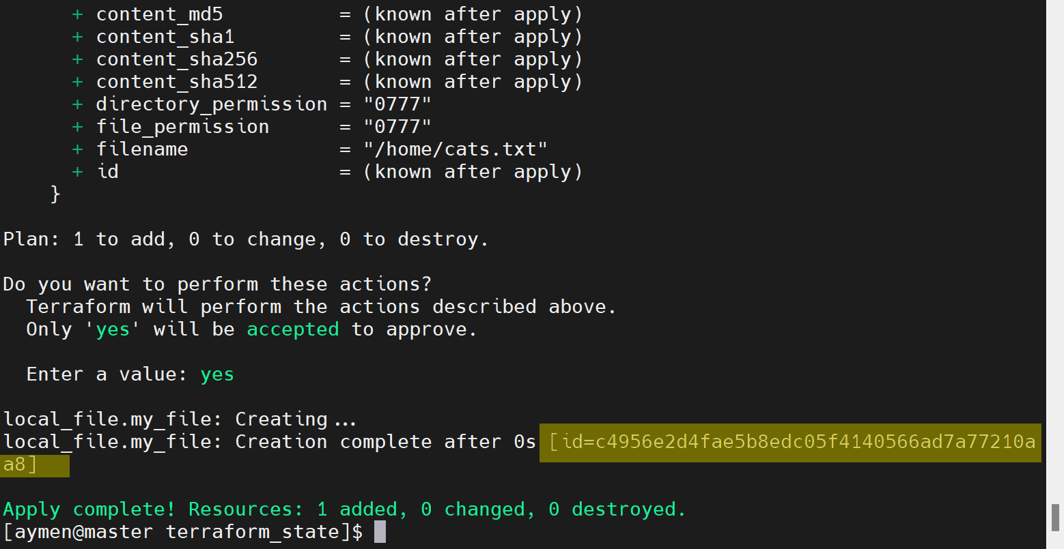
Introduction pour terraform state
Premièrement, on exécute terraform init pour télécharger les plugins demandés
Ensuite on exécute terraform plan pour générer le plan d’exécution
Le plan d’exécution généré pour la première fois est de type create.
La commande terraform plan montre que terraform essaie de faire refresh de l’état de la mémoire avant le plan
la commande terraform apply rafraichi aussi l’état de la mémoire et applique le plan d’exécution.Terraform génère alors un id unique pour la ressource créée.

Slide 45
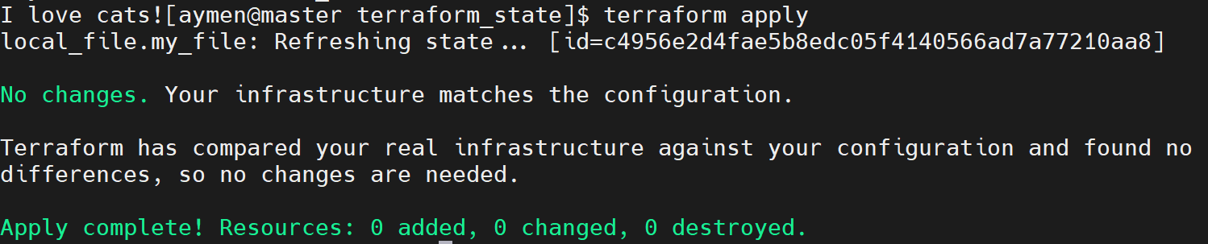
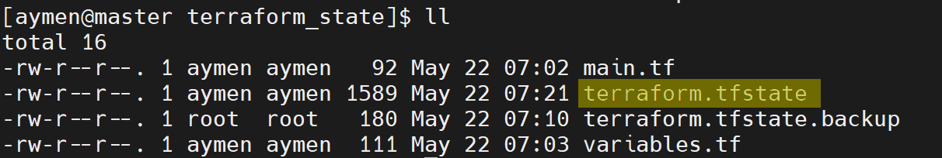
Introduction pour terraform state
Si on exécute terraform apply une deuxième fois on a un affichage indiquant ce qui suit:
Terraform fait un nouveau refresh de l’état de la mémoire et nous indique que la configuration actuelle correspond à notre infra déjà en place et ne prend donc aucune action.
Si on affiche la liste des fichiers dans le dossier actuelle on a ça:

Slide 46
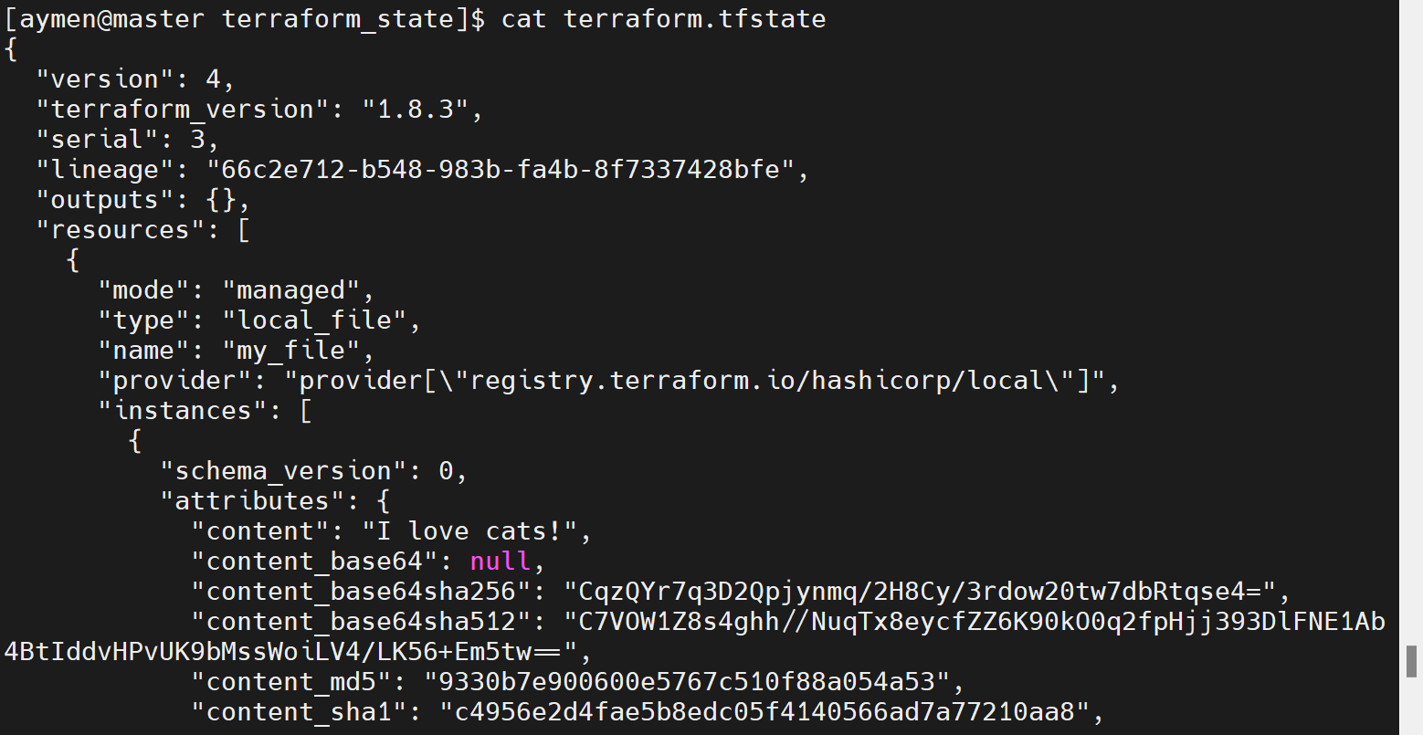
Introduction pour terraform state
Le fichier terraform.tfstate contient tous les détails concernant l’infra en place
Si on fait une modification dans le content par exp et on exécute terraform apply terraform fait une comparaison entre l’état de la mémoire, la configuration et le fichier terraform.tfstate et nous affiche les différentes actions à appliquer
Terraform ne prend donc action que lorsqu’il remarque une désynchronisation entre la configuration l’état de la mémoire de la ressource et le tfstate.

Slide 47
Intérêts du fichier State
Tracker les metadata:
Dans le fichier tfstate on va retrouver toutes les informations décrivant l’infra en place
On retrouve aussi les informations concernant les dépendances entre les différentes ressources
Si on veut par exp supprimer des ressources qui dépendent les unes des autres, l’information décrivant l’ordre de suppression est absente dans les fichiers de conf, par contre elle est présente dans le fichier tfstate ce qui permet à Terraform de procéder à la suppression dans le bon ordre,
Performance:
Dans le monde réel Terraform gère des centaines voire des milliers de ressources, et quand ces ressources sont réparties sur plusieurs fournisseurs, ce n’est pas évident pour Terraform de réconsilier l’état pour chaque opération → beaucoup de temps pour récupérer les détails de chaque ressource, c’est là que le fichier tfstate va servir comme enregistrement de vérité sans avoir à le réconsilier. On peut donc utiliser la commande:
terraform plan --refresh=false
Cette commande ne va pas faire le refresh de l’état et par conséquent aura une exécution beaucoup plus rapide

Slide 48




Intérêts du fichier State
Collaboration: l’état de l’infrastructure étant décrit dans le fichier terraform.tfstate, ce dernier peut être partagé avec tous les membres d’une équipe et chacun devrait avoir la dernière version de ce fichier avant de lancer les commandes Terraform,
Ce fichier peut aussi contenir des données sensibles et confidentielles. Il est donc conseillé de mettre ce fichier dans un magasin de données comme:

Slide 49
Lab 8 (Terraform State)

Slide 50
Terraform Commands
terraform validate : valider la configuration
terraform fmt : formatter la configuration
terraform show : afficher la configuration
terraform show -json : valider la configuration
terraform providers : lister les providers de la configuration
terraform : valider la configuration
terraform output : afficher les variables de sortie
terraform refresh : charger l’état de la mémoire
terraform graph : afficher la configuration sous forme de graph
sudo yum install graphviz : installer graphviz
terraform graph | dot -Tsvg > graph.svg : générer un graph.svg de la config

Slide 51
Lab 9 (Terraform Commands)

Slide 52
Mutable vs Immutable Infrastructure
Prenons l’exemples d’un projet X en cours de développement
Quand on veut migrer d’une version 1.0 à une version 1.1 et qu’on dispose d’un seul serveur on va devoir passer par un temps de service down lors de la mise à jour logicielle. On fait donc appel à la haute disponibilité pour non rupture du service.
Pour remédier à ça on va mettre en place un pool de serveurs et lors d’une mise à jour on va procéder un par un tout en veillant à rediriger le trafic vers les serveurs UP. Cette mise à jour serveurs décrit l’infrastructure mutable.
Seulement au fil du temps, cette infra peut rencontrer des soucis sur un ou plusieurs serveurs du pool et peut résulter en une dérive de configuration et on peut se retrouver avec nombre serveurs non homogènes.
Profitant des possibilité du cloud, au lieu donc de mettre à jour les serveurs existants, on va plutôt supprimer les anciens serveurs avec les anciennes versions et en créer des nouveaux avec les nouvelles versions. Si une erreur occure lors d’un remplacement de serveur le nouveau serveur est supprimé et on gardera l’ancien en attendant de bien replanifier la migration. C’est le principe de l’infra Immutable.
Terraform utilise le principe de l’infra Immutable, en effet quand on a une modification de la configuration la ressource est détruite et recréée de nouveau

Slide 53
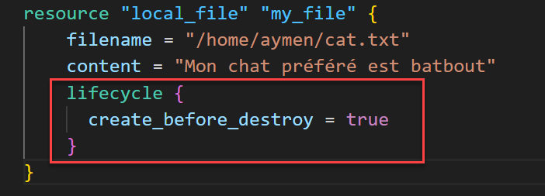
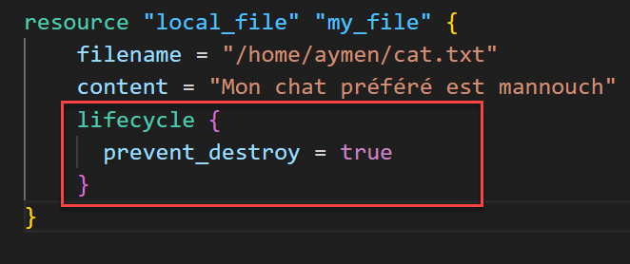
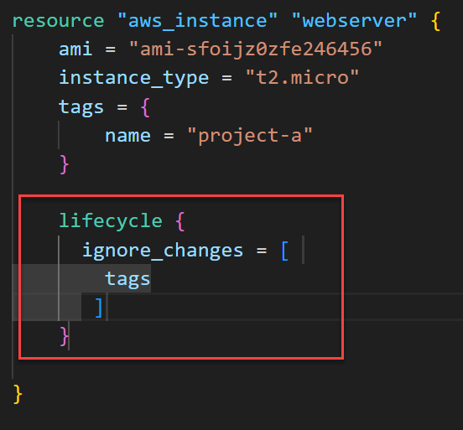
LifeCycle Rules
create_before_destroy:
Créé la ressource avant de la
supprimer
prevent_destroy: empêche
la modification au niveau de conf
mais n’empêche pas la destruction
de la ressource avec la commande
terraform destroy
ignore_changes

Slide 54
LifeCycle Rules
ignore_changes: Il y a la possibilité de
rajouter des éléments dans la partie
ignore_changes pour ignorer les changements
qui sont fait sur des parties du block,

Slide 55
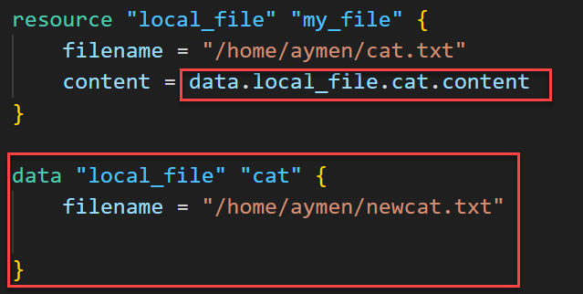
Datasources
Une datasource est un élément terraform qui peut être utilisé en entrée pour d’autres bloques dans la configuration. Exp:

Slide 56
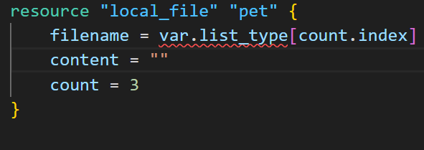
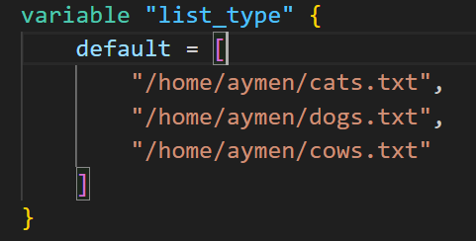
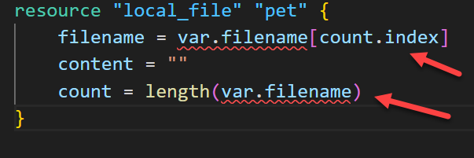
Meta Arguments - Count
Le méta argument count permet de spécifier le nombre de ressources à créer.
Exp: on veut créer 3 fichiers: cows.txt, dogs.txt et cats.txt
Si on veut rajouter plus d’élément et ne pas être limité par le nombre:

Slide 57
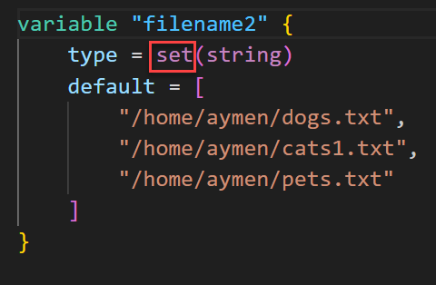
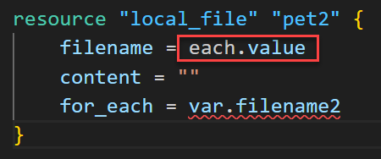
Meta Arguments – for_each
Supprimer un élément et observer le comportement de Terraform
Rajouter un block output pour visionner la structure des ressources

Slide 58
Lab 10 (Count et for_each)

Slide 59
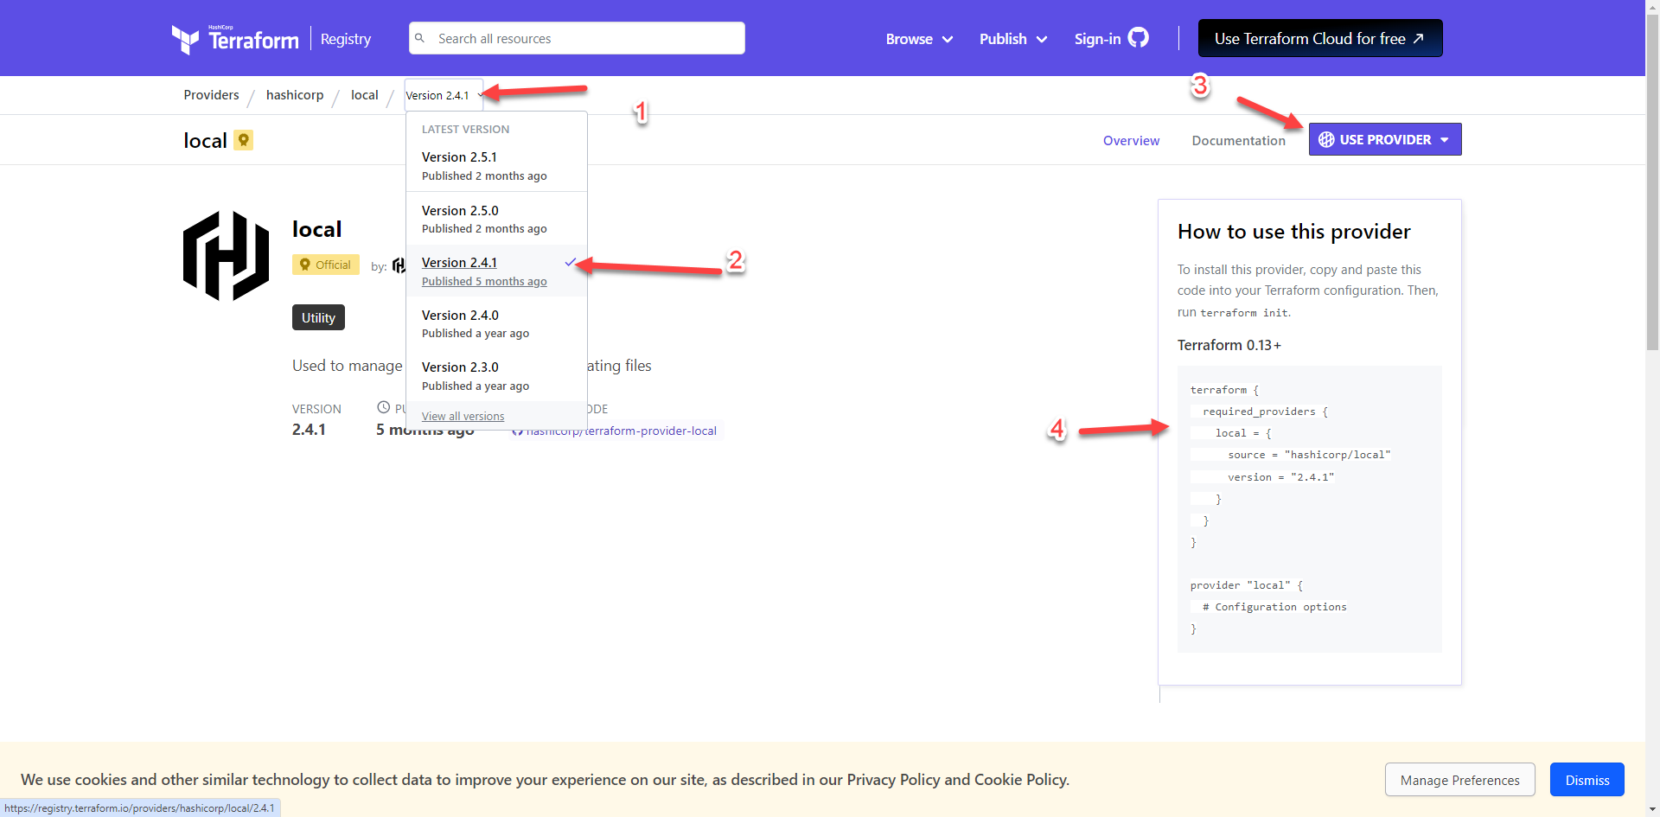
Les contraintes des versions
Notes:
https://registry.terraform.io/providers/hashicorp/local/latest

Slide 60
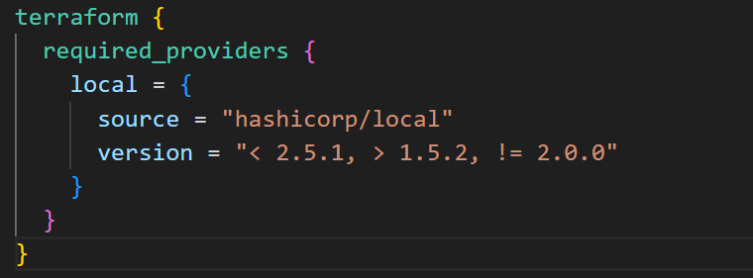
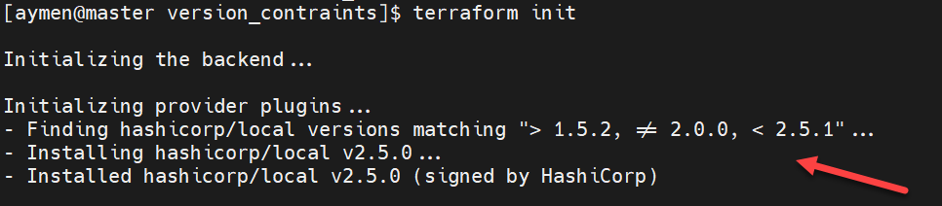
Les contraintes des versions

Slide 61
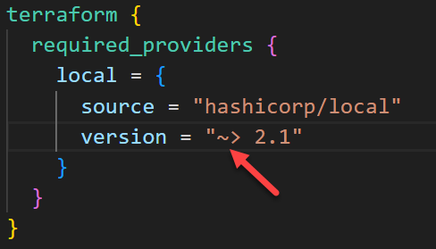
Ici le tilde veut dire toute version supérieure à 2,1 à moins que ça ne dépasse pas la 2,9
Si on met la valeur ~> 1,2,0 cela veut dire toutes les version allant de 1,2,1 → 1,2,9

Slide 62
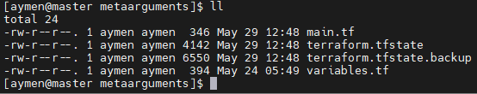

Les modules Terraform
Les fichiers de configuration peuvent grandir petit à petit et devenir très complexes avec plusieurs blocks et resources et des centaines voire des milliers de lignes.
On peut diviser la config en plusieurs fichiers *.tf mais cela ne résout pas la complexité, on se retrouve donc avec:
Des fichiers de conf complexes
Du code duppliqué
Augmentation du risque d’erreur
Et cette configuration limite considérablement les possibilités de réutilisation
La solution est l’utilisation des modules:
Dossier development Dossier metaarguments
main.tf

Slide 63
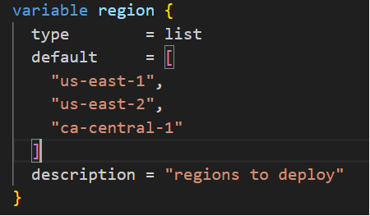
Les fonctions et structures conditionnelles
terraform console: un invite de commande qui sert à executer des commandes dans le context en cours
Les fonctions qu’on peut utiliser fréquemment:
file(“/home/aymen/terraform-project/main.tf”
length(var.region)
toset(var.region) : region étant de type list

Slide 64
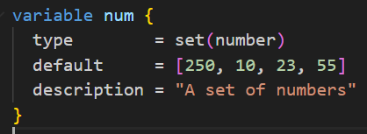
Les fonctions numériques
max(-1, 2, 4, 65, -43) → 65
min (-1, 2, 4, 65, -43) → -43
max(var.num…) → 250
ceil(10.1) → 11
ceil(10.9) → 11
floor(10.1) → 10
floor(10.9) → 10

Slide 65
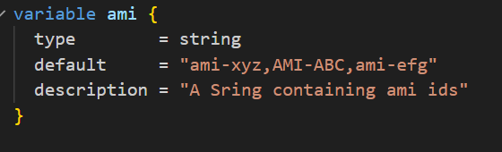
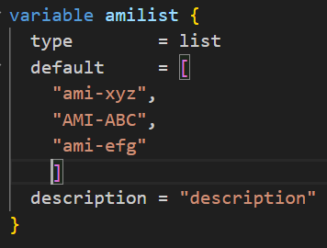
Les fonctions sur les chaines de caractères
split(",", "ami-xyz,AMI-ABC,ami-efg") → tolist([ "ami-xyz", "AMI-ABC", "ami-efg“ ])
split(",", var.ami) → tolist([ "ami-xyz", "AMI-ABC", "ami-efg“, ])
lower(var.ami) → "ami-xyz,ami-abc,ami-efg“
upper(var.ami) → "AMI-XYZ,AMI-ABC,AMI-EFG“
title(var.ami) → "Ami-Xyz,AMI-ABC,Ami-Efg“
substr(var.ami, 0, 7) → "ami-xyz“
substr(var.ami, 7, 9) → ",AMI-ABC,“
join(",", var.amilist) → "ami-xyz,AMI-ABC,ami-efg“
length(var.amilist) → 3
index(var.amilist, "ami-efg") → 2
element(var.amilist, 2) → "ami-efg“
contains(var.amilist, "AMI-ABC") → true
contains(var.amilist, "AMI-ABD") → false

Slide 66

Les fonctions sur les maps
keys(var.amimap) →
tolist([
"ca-east-1",
"ca-south-1",
"us-east-1",
])
values(var.amimap) →
tolist([
"ami-efg",
"ami-ABC",
"ami-xyz",
])
lookup(var.amimap, "us-east-1") → "ami-xyz"

Slide 67
Terraform workspaces

